Slide 1

Биология
7
класс
Тема:
Класс сосальщики
и ленточные черви.

Slide 2
ПРОВЕРЬТЕ СВОИ ЗНАНИЯ!
1. Двусторонняя симметрия тела, это:
а) равномерное расположение органов по средней линии тела;
б) равномерное расположение органов по радиусу от средней линии;
в) одинаковые размеры ширины по всей длине тела.

Slide 3
ПРОВЕРЬТЕ СВОИ ЗНАНИЯ!
1. Двусторонняя симметрия тела, это:
а) равномерное расположение органов по средней линии тела;
б) равномерное расположение органов по радиусу от средней линии;
в) одинаковые размеры ширины по всей длине тела.

Slide 4
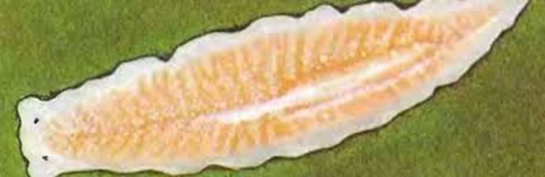
ПРОВЕРЬТЕ СВОИ ЗНАНИЯ!
2. Эпителиальные клетки планарии расположены:
а) в один ряд на поверхности тела;
б) на брюшной стороне тела;
в) на передней и средней части тела.

Slide 5
ПРОВЕРЬТЕ СВОИ ЗНАНИЯ!
2. Эпителиальные клетки планарии расположены:
а) в один ряд на поверхности тела;
б) на брюшной стороне тела;
в) на передней и средней части тела.

Slide 6

ПРОВЕРИМ ДОМАШНЕЕ ЗАДАНИЕ
Значение планарии в природе и жизни человека:
В природе - звено в цепи питания
В жизни человека - паразит аквариумов, модельный образец при обучении.

Slide 7
СЕГОДНЯ НА УРОКЕ
1
Особенности паразитических червей
Особенности строения, размножения и развития сосальщиков
2
Класс ленточные черви:
бычий цепень
3
4
Происхождение плоских червей

Slide 8
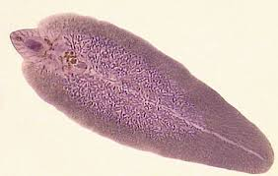
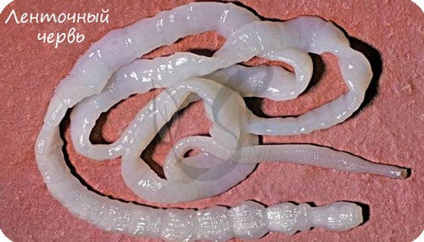
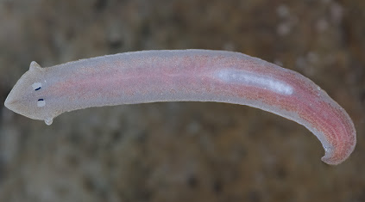
КЛАССИФИКАЦИЯ ТИПА ПЛОСКИЕ ЧЕРВИ
КЛАСС РЕСНИЧНЫЕ ЧЕРВИ
свободноживущие,
хищные около 3500 видов
КЛАСС СОСАЛЬЩИКИ
паразиты
около 4000 видов
КЛАСС ЛЕНТОЧНЫЕ
паразиты около 3000 видов

Slide 9
ОСОБЕННОСТИ ПАРАЗИТИЧЕСКИХ ПЛОСКИХ
И ЛЕНТОЧНЫХ ЧЕРВЕЙ
СРЕДА ОБИТАНИЯ ПАРАЗИТИЧЕСКИХ ЧЕРВЕЙ - ОРГАНИЗМЕННАЯ:
имеют органы прикрепления;
хорошо развиты защитные покровы;
упрощение строения систем органов;
обладают высокой плодовитостью;
гермафродитизм;
Жизненный цикл со сменой хозяев.

Slide 10
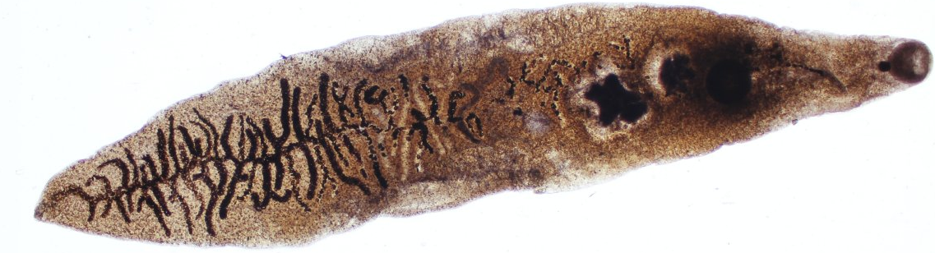
КЛАСС СОСАЛЬЩИКИ
Ланцетовидная двуустка
СОСАЛЬЩИКИ, трематоды (Trematoda), класс плоских червей (тип Platyhelminthes), наружные и внутренние паразиты человека и других животных. У половозрелых сосальщиков уплощенное листовидное или языковидное тело; размеры варьируют от микроскопических до длины 30 см.

Slide 11
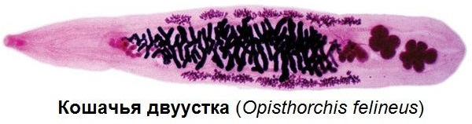
КЛАСС СОСАЛЬЩИКИ
Наиболее характерный внешний признак – наличие присосок, которыми животное прикрепляется к тканям животных-хозяев. Сосальщики – облигатные паразиты, т.е. не способны развиваться без хозяев, от которых получают питательные вещества и кислород.

Slide 12
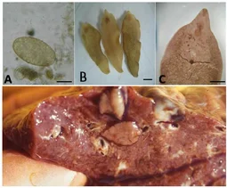
СРЕДА ОБИТАНИЯ - ОРГАНИЗМЕННАЯ
Печеночный сосальщик паразитирует в печени крупного рогатого скота, коровы, овец, коз, свиней, верблюда и других животных. Питается желчью и кровью.

Slide 13
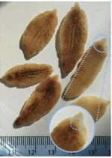
ВНЕШНЕЕ СТРОЕНИЕ ПЕЧЕНОЧНОГО СОСАЛЬЩИКА
Тело длиной 3–4 см покрыто плотной кутикулой; на переднем конце расположена ротовая, а несколько кзади от нее – брюшная присоски. При помощи этих присосок печеночный сосальщик присасывается к стенкам желчных ходов.

Slide 14
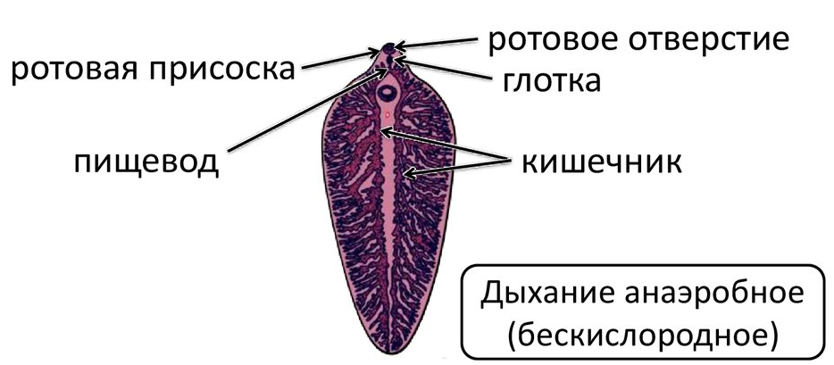
ПИЩЕВАРИТЕЛЬНАЯ СИСТЕМА
Через кутикулу и мякоть тела сосальщика смутно просвечивает сильно ветвящийся кишечник. Поступающая через рот пища по
разветвлениям кишечника распределяется по всему телу, попадает во все его участки и идёт на поддержание жизни всех клеток.

Slide 15
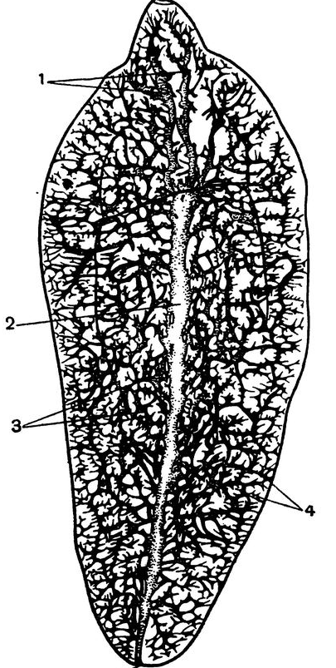
ВЫДЕЛИТЕЛЬНАЯ СИСТЕМА
Ещё более сложные разветвления образует выделительная система сосальщика (её при наружном осмотре червя не видно): вся мякоть тела пронизана тончайшими каналами, по которым жидкие продукты обмена веществ из всех живых тканей собираются в более крупный, средний канал, открывающийся на заднем конце тела.

Slide 16
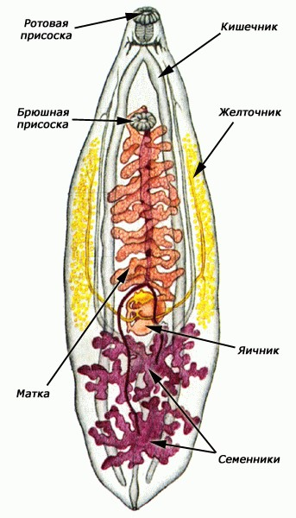
ПОЛОВАЯ СИСТЕМА
Очень запутанный вид представляет и система органов размножения. В отдельных частях этой системы образуются мужские и женские половые клетки. После оплодотворения яйца снабжаются питательным материалом и одеваются оболочками. Под оболочкой каждого яйца, пока оно продвигается по извилистым половым путям наружу, происходит и развитие зародыша.

Slide 17
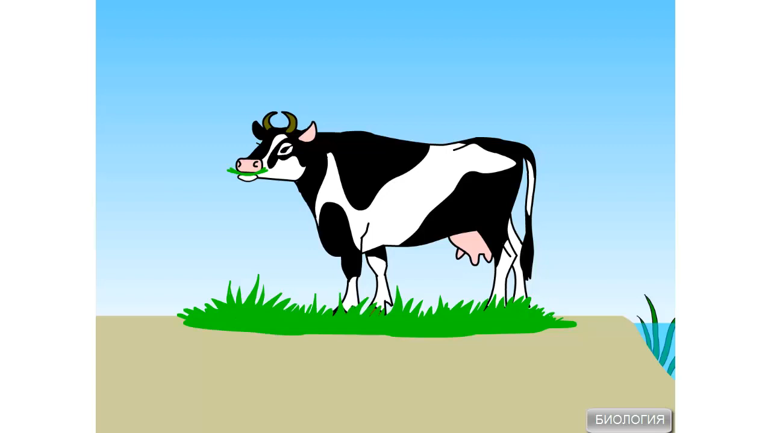
РАЗВИТИЕ ПЕЧЕНОЧНОГО СОСАЛЬЩИКА

Slide 18
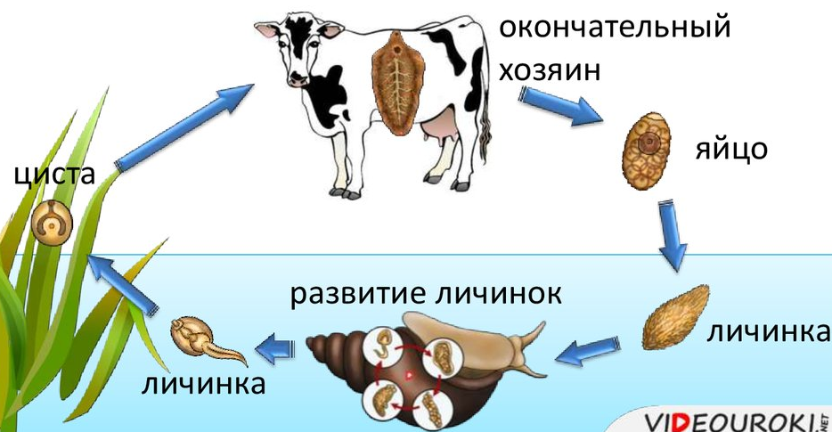
РАЗВИТИЕ ПЕЧЕНОЧНОГО СОСАЛЬЩИКА

Slide 19
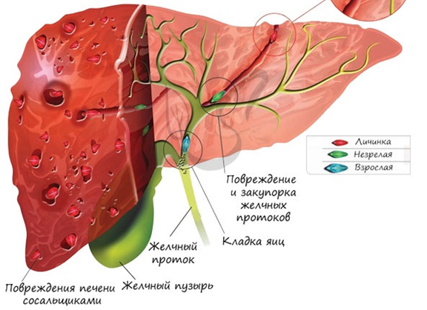
ПОВРЕЖДЕНИЯ ПЕЧЕНИ ЧЕЛОВЕКА
Человек может заразиться печёночным сосальщиком при питье воды из мелких водоёмов и когда берёт в рот травинки, сорванные в болотистых местах.
В этом случае он становится окончатель-ным хозяином паразита.

Slide 20
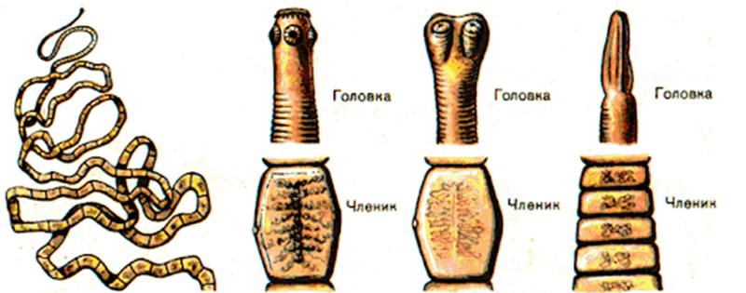
КЛАСС ЛЕНТОЧНЫЕ ЧЕРВИ
Представители данного класса имеют сильно уплощенную ленточную форму тела. Их тело покрыто кутикулой и расчленено на множество члеников; пищеварительная система отсутствует.

Slide 21
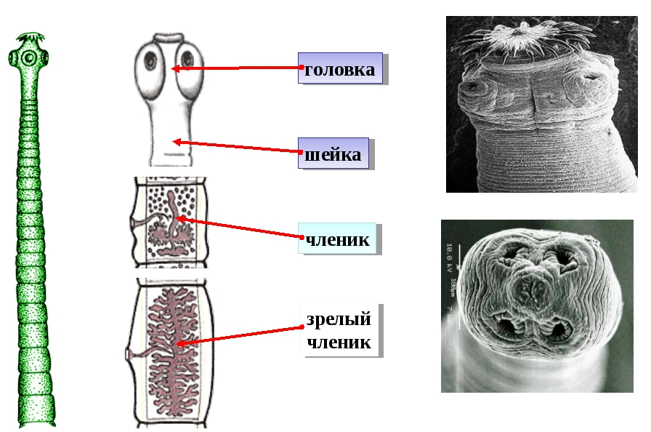
ВНЕШНЕЕ СТРОЕНИЕ
Типичным видом этого класса является бычий цепень.

Slide 22
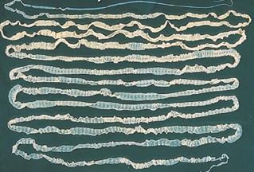
ВНЕШНЕЕ СТРОЕНИЕ
Тело червя длиной 4—10 метров состоит из многочислен-
ных члеников
(их число колеблется от 2 до 5 десятков тысяч).

Slide 23
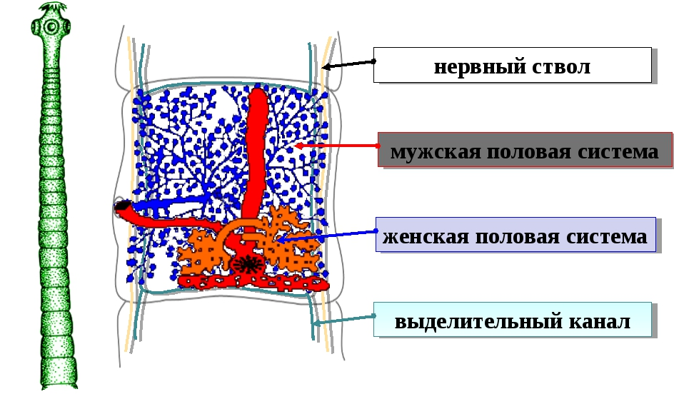
ВНУТРЕНЕЕ СТРОЕНИЕ
Органы пищеварения неразвиты, питается путем всасывания усвоенных
в кишечнике питательных веществ всей поверхностью своего тела.

Slide 24
ВНУТРЕНЕЕ СТРОЕНИЕ
Половые органы бычьего
цепня повторяются многократно, так что в каждом членике
имеются яичники, одна матка и множество семенников.

Slide 25
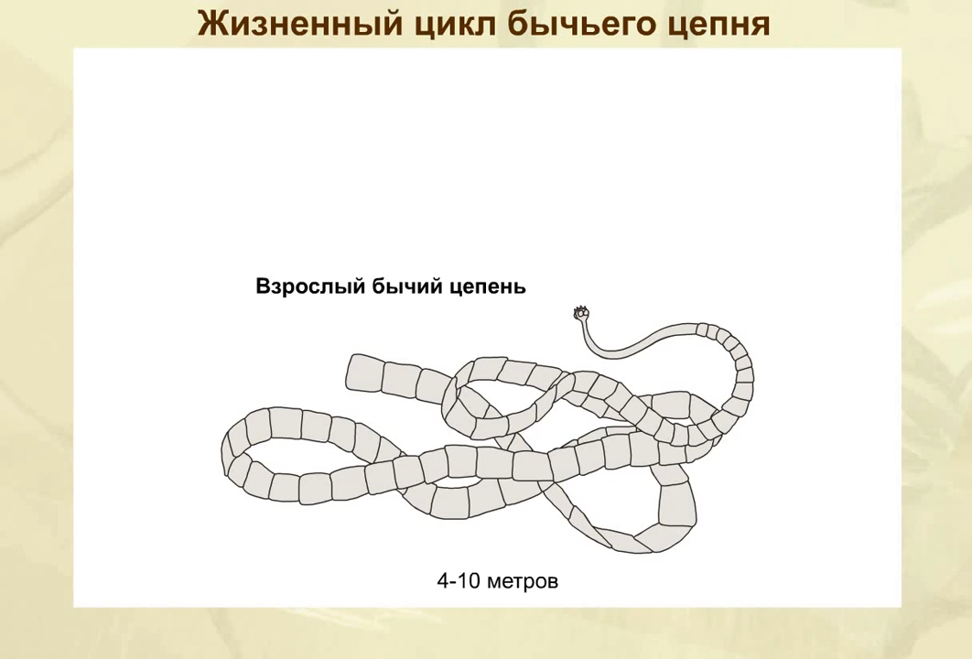
РАЗВИТИЕ БЫЧЬЕГО ЦЕПНЯ

Slide 26
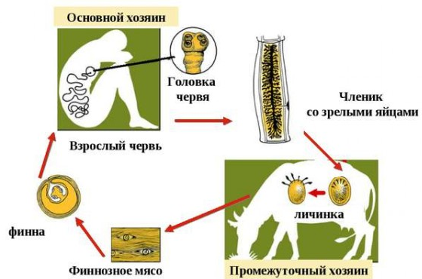
РАЗВИТИЕ БЫЧЬЕГО ЦЕПНЯ

Slide 27
ГЕЛЬМИНТОЛОГИЯ
Гельминтология — наука о паразитических червях и заболеваниях, вызываемых ими у человека и животных, — гельминтозах. Являясь частью комплекса паразитологических наук, гельминтология тесно связана одновременно со многими другими биологическими науками (прежде всего с зоологией), медициной, ветеринарией и фитопатологией.

Slide 28
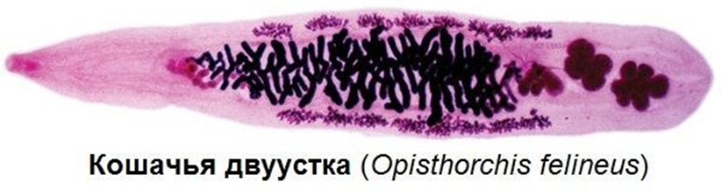
ОПИСТОРХОЗ
Описторхоз (лат. opisthorchiasis) — заболевание из группы трематодозов, вызываемое паразитическими плоскими червями из рода Opisthorchis — Opisthorchis felineus и Opisthorchis viverrini. Описторхоз распространён на территории России, Украины, Казахстана и стран Юго-Восточной Азии.

Slide 29
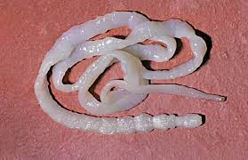
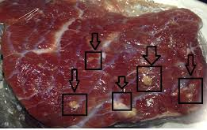
ТЕНИАРИНХОЗ
Бычий цепень (вид паразитических ленточных червей семейства Тенииды), поражает крупный рогатый скот и человека, у последнего вызывает заболевание тениаринхоз. Заражение бычьим цепнем особенно распространено в экваториальной Африке, Латинской Америке, на Филиппинах и в некоторых частях Восточной Европы.

Slide 30
ПРОФИЛАКТИКА
Соблюдайте правила личной гигиены!!!
Мойте руки перед едой, после работы с землей, ухода за животными, после посещения туалета!!!
Пейте только кипяченную воду!!!
Мясо и рыбу хорошо прожаривайте перед употреблением!!!
Максимально тщательно мойте и по возможности обдайте кипятком зелень, овощи, фрукты, подаваемые к столу в сыром виде.

Slide 31
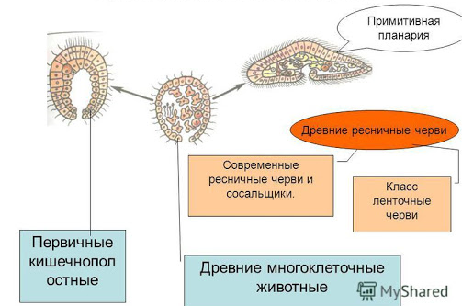


ПРОИСХОЖДЕНИЕ ПЛОСКИХ ЧЕРВЕЙ
Самыми древними среди плоских червей считаются ресничные черви, не имеющие кишечника. В их
строении много общего с личинками кишечнополостных.

Slide 32
ПРОИСХОЖДЕНИЕ ПЛОСКИХ ЧЕРВЕЙ
Благодаря
приспособлению ресничных к паразитическому образу жизни, их
строение в дальнейшем упростилось и они дали начало происхождению
сосальщиков и ленточных червей.
00

Slide 33
ОБОБЩЕНИЕ
СРЕДА ОБИТАНИЯ ПАРАЗИТИЧЕСКИХ ЧЕРВЕЙ - ОРГАНИЗМЕННАЯ:
имеют органы прикрепления;
хорошо развиты защитные покровы;
упрощение строения систем органов;
обладают высокой плодовитостью;
гермафродитизм;
жизненный цикл со сменой хозяев.

Slide 34
ЗАДАНИЕ
Прочитать
§9
(стр.35-37).
Ответить
на вопросы письменно (стр. 37).
Выполнить
задания на стр. 37.
Нарисовать рисунки
№18, 20.

